Slide 1
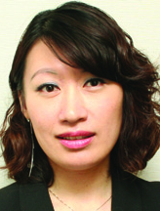
Timeless Prescription及Prime全新產品推出
Timeless Prescription & Prime - new products launch
Emmy Yeung
產品拓展經理
Product Manager
本簡報中提到的收入等級純屬舉例說明，無意代表美安香港超連鎖™店主的一般收入，也無意表示任何超連鎖™店主皆可賺取同等收入。美安香港超連鎖™店主的成功與否，取決於其在發展事業時的努力、才能與投入程度。
The income levels mentioned in the following presentation are for illustration purposes only. They are not intended to represent the income of a typical Market Hong Kong UnFranchise ™Owner, nor are they intended to represent that any given Independent UnFranchise ™ Owner will earn income in that amount. The success of any Market Hong Kong Independent UnFranchise ™ Owner will depend upon the amount of hard work, talent, and dedication which he or she devotes to building his or her Market Hong Kong Business.

Slide 2
零售業公司
10顧客、7人強
美安獨家品牌 業績紅利管理計劃 $

Slide 3
新優惠顧客
建立顧客分享
零售轉為招募
招募轉為零售
定立目標

Slide 4
市場覆蓋
80及90後
1980 – 1996
20 - 37歲
60及70後
1965 – 1979
38 – 52歲
嬰兒潮
1946 – 1964
53 – 71 歲
千禧世代
1996 – 2015
2 – 21 歲
Notes:
http://www.dh.gov.hk/english/statistics/statistics_hs/files/Health_Statistics_pamphlet_E.pdf
Population and Vital Statistics for 2016
Mid-Year Population (‘000): 7336.6
Below 15 years: 830.5 (11.3%)
25 – 64 years: 5342.9 (72.8%)
65 years and above: 1163.2 (15.9%)

Slide 5
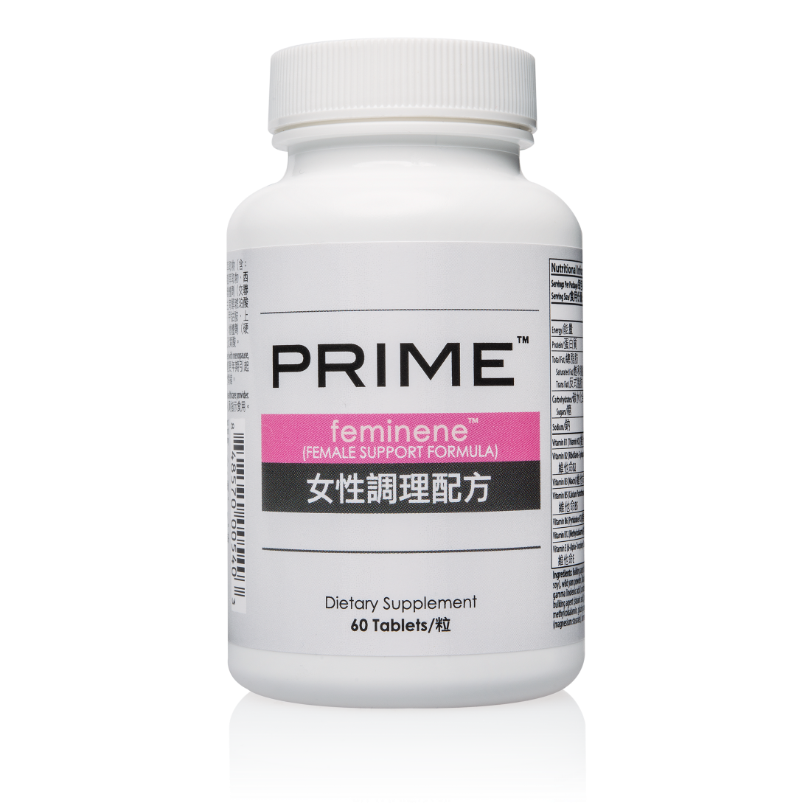
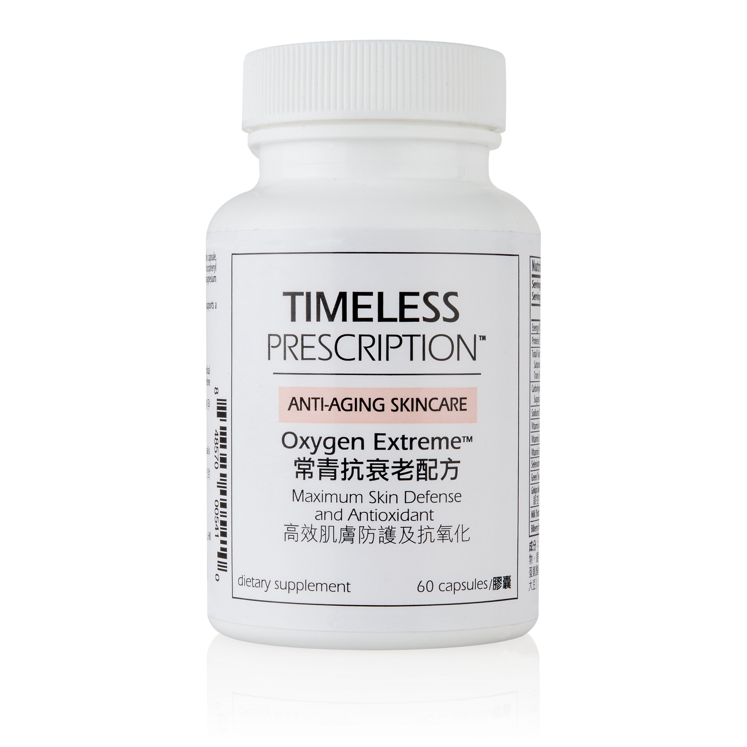
新產品巡禮

Slide 6
Timeless Prescription及Prime全新產品推出
Timeless Prescription & Prime - new products launch
Stephen Ngan
保健營養市場推廣部主管
JAS & Associates
本簡報中提到的收入等級純屬舉例說明，無意代表美安香港超連鎖™店主的一般收入，也無意表示任何超連鎖™店主皆可賺取同等收入。美安香港超連鎖™店主的成功與否，取決於其在發展事業時的努力、才能與投入程度。
The income levels mentioned in the following presentation are for illustration purposes only. They are not intended to represent the income of a typical Market Hong Kong UnFranchise ™Owner, nor are they intended to represent that any given Independent UnFranchise ™ Owner will earn income in that amount. The success of any Market Hong Kong Independent UnFranchise ™ Owner will depend upon the amount of hard work, talent, and dedication which he or she devotes to building his or her Market Hong Kong Business.

Slide 7
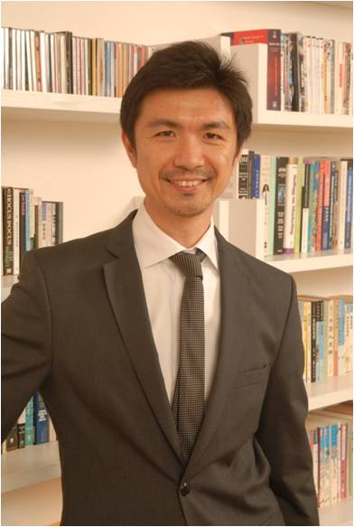
抗氧化保護和女士健康
Antioxidant Protection and Women’s Health
Stephen Ngan
JAS & Associates
保健營養巿場推廣部主管
Head of Healthcare Marketing,
JAS & Associates
此演講的內容並未受美國食品及藥物管理局評核。此產品並非作為診斷、醫療或預防任何疾病或狀況之用途。The statements contained in this presentation have not been evaluated by the Food and Drug Administration. This product is not intended to diagnose, treat, cure or prevent any disease.

Slide 8
氧化壓力
自由基生產過剩
生產過剩的自由基>氧化應激>損害人體細胞

Slide 9
氧化壓力
現代生活環境
吸入污染物
紫外光
疾病
越來越多的科學證據顯示細胞損傷跟慢性疾病之關係，例如：癌症，心血管疾病，糖尿病，老化。

Slide 10
自由基的形成
UV光線
發炎
破壞基因
代謝
空氣污染
吸煙
輻射

Slide 11
抗氧化作用 – 維他命C及維他命E
正常人體過程：形成自由基
氧氣 = 生物的重要組成部分
細胞：能源生產流程+ 02>形成自由基
正常情況：不斷產生自由基

Slide 12
抗氧化作用 – 維他命C及維他命E
抗氧化物：保護人體細胞對抗過量自由基
膳食抗氧化物：（營養素）食物，中和自由基，保護人體細胞
抗氧化營養：
- 維他命C和E

Slide 13
維他命C
維他命C是一個強效且常見的抗氧化物。就如切開的蘋果與空氣接觸後迅速變成咖啡色一樣，身體的細胞暴露在空氣下一樣會受到氧化的影響。
能與多種活性氧族及活性氮族物質發生反應
能令維他命E再生

Slide 14
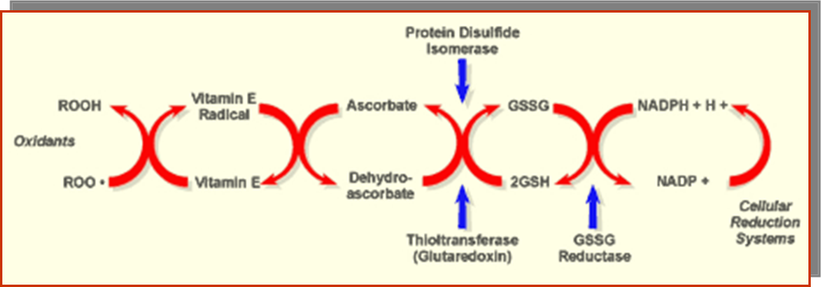
抗氧化作用 – 維他命C及維他命E
蛋白二硫異構酵素
維他命E自由基
抗壞血酸
氧化物
維他命E
氧化抗壞血酸
細胞還原系統
氧化還原酵素
穀胱甘肽還原酵素
Adapted from: Packer L, Weber SU & Rimbach G (2001): Molecular aspects of alpha-tocotrienol antioxidant action and cell signalling. J. Nutr. 131,369S–373S

Slide 15
維他命E
正常老化過程中，氧氣會破壞身體的組織，維他命E可幫助身體抵禦氧化的傷害。
健康細胞
自由基
抗氧化物

Slide 16
維他命E
維他命E中和自由基。自由基本身是不穩定的分子，會破壞身體健康的分子，搶奪其電子以取得自身平衡。當體內有充足的維他命E，不穩定的自由基會由維他命E中取電子，而不會傷害健康的分子，因此促進組織健康。

Slide 17
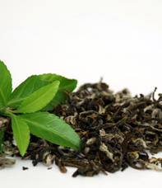
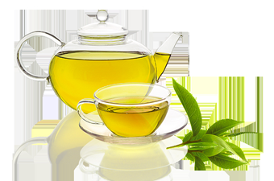
綠茶
與紅茶不同，綠茶的氧化過程因加熱而終止，這個加熱程序令綠茶的多酚含量較高。

Slide 18
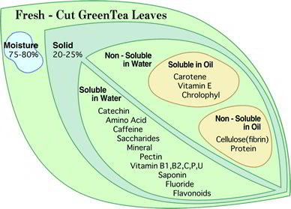
新鮮 – 綠茶葉切面
水份
固體
非水溶性
脂溶性
類胡蘿蔔素維他命E
葉綠素
水溶性
兒茶素
氨基酸
咖啡因
複糖
礦物質
果膠
維他命B1, B2, C, P, U
皂甙
氟化物
類黃酮
非脂溶性
纖維素
蛋白質
Image courtesy of https://teatropolitan.wordpress.com

Slide 19
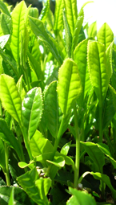
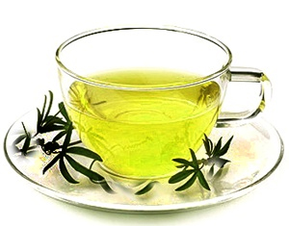
綠茶
綠茶的強效抗氧化能力一直獲廣泛研究；有報告指綠茶支援心血管健康。

Slide 20
11種你需要飲用綠茶的原因
保護酒精對肝臟的傷害
預防蛀牙及改善口氣
有助保留及建立骨骼
提升免疫力以對抗疾病
比能補充身體所需水份
抗氧化物來源
燃燒脂肪及提升運動持久度
延長壽命
降低減力同時提升腦部能力
降低高血壓
有助吸煙人士保護肺部
飲用更多綠茶！
Photo courtesy of http://theteacupoflife.com/2012/11/drink-more-green-tea.html

Slide 21
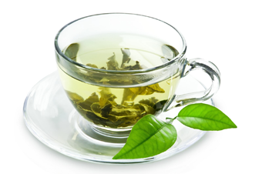
綠茶
綠茶中的兒茶素對情緒有正面影響。

Slide 22
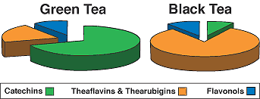
綠茶與黑茶的對比
綠茶
黑茶
兒茶素
茶黃素
類黃酮
Adapted from http://lpi.oregonstate.edu/mic/food-beverages/tea#table-1

Slide 23
綠茶萃取物
綠茶萃取物是促進健康的抗氧化物。富含多酚並經證實可促進健康。

Slide 24
硒
硒更可促進穀胱甘肽過氧化物酵素的產生，穀胱甘肽過氧化物酵素是身體主要的抗氧化物。
硒是重要的微量礦物質，與維他命E密切合作，提供身體防禦自由基的抗氧化防護。

Slide 25
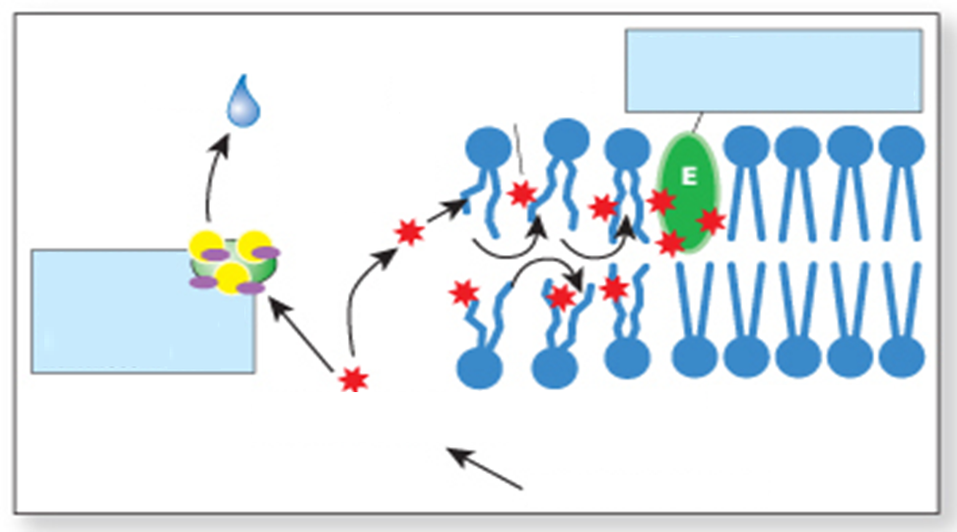
維他命E清除自由基並停止連鎖反應
水份
自由基連鎖反應
自由基損害
細胞膜
過氧化穀胱甘
肽酵素將過氧化氫轉換成無害的水份
細胞膜
過氧化氫及其他自由基
壓力、損害、毒素

Slide 26
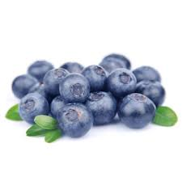
歐洲藍莓
歐洲藍莓的主要作用在於與維他命E產生協同作用，並成為強大的抗氧化物。
歐洲藍莓花青素也支援重要酵素於視網膜細胞的代謝與功能的運作。
歐洲藍莓促進正常血小板活動。

Slide 27
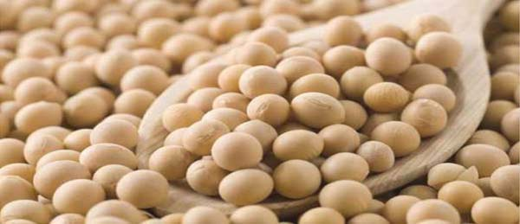
大豆萃取物
大豆萃取物內含作為植物雌激素形式存在的異黃酮。植物雌激素是來自植物的非類固醇複合物。
大豆可能與紓緩更年期徵狀及促進骨骼健康有關。

Slide 28
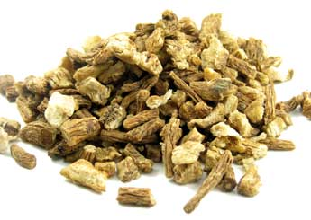
當歸萃取物
當歸常被稱為「女性專用人參」，因為它能在經期發揮維持體內平衡的作用。
它最常用來改善經期的輕微抽搐與痛楚，或紓緩輕微更年期徵狀，例如潮熱。

Slide 29
當歸萃取物
雖然仍不清楚具體的運作機制，但香豆素、阿魏酸及藁本內酯等似乎是當歸的活性成分來源。
香豆素促進正常的血液循環，而阿魏酸與藁本內酯促進肌肉正常的放鬆。當歸不是雌激素的替代品，（不過有研究顯示它具有跟異黃酮相似的功效），也不會對身體產生任何與荷爾蒙相似的作用。

Slide 30
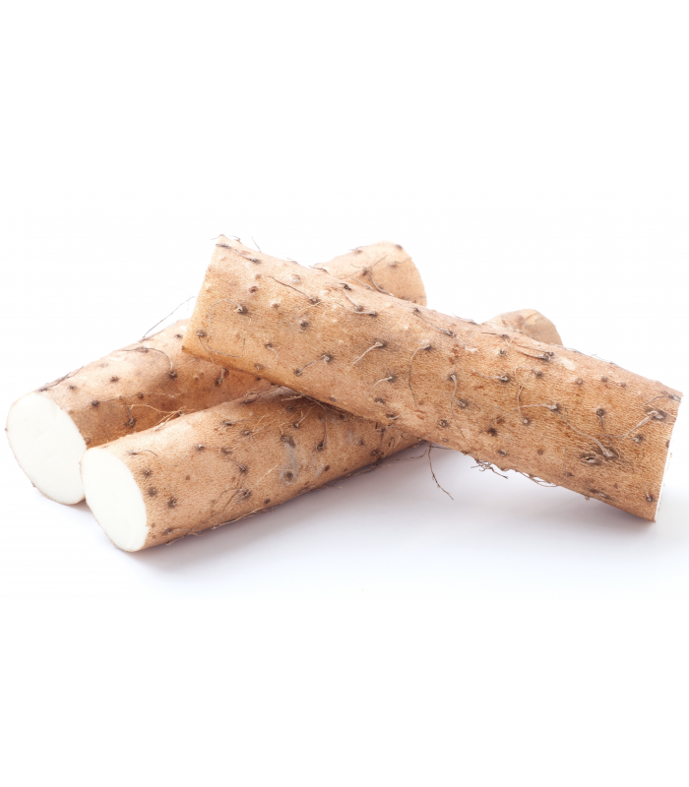
野生淮山
野生淮山自古便用來改善經期與更年期有關的輕微徵狀，包括抽搐、潮熱及偶爾疲倦。

Slide 31
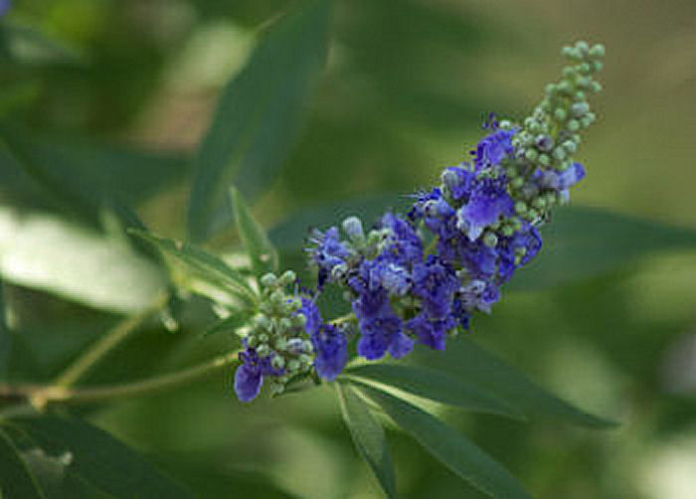
聖潔莓萃取物
它一般被用作紓緩經前緊張綜合症及更年期的營養補充品。蔓荊子黃素、異牡荊素及葒草素三種類黃酮是聖潔莓萃取物的主要成分。它亦常被用作促進健康的月經週期。

Slide 32
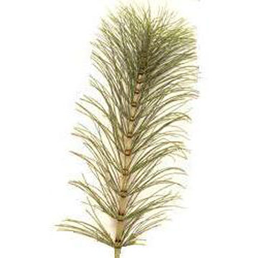
木賊萃取物
木賊又稱為問荊、馬尾草、金絲桃、紅千層等，其命名來自於其節狀及毛絨絨的莖部。
它能幫助身體排除多餘的水分，具有淨化身體的效用。
木賊是矽、鐵及鈉的天然來源，同時富含鈣、鉻、粗纖維、鎂、鉀、硒及維他命A。
木賊已被證實有助於紓緩經前緊張綜合症及更年期的輕微徵狀。

Slide 33
紅花苜蓿萃取物
紅花苜蓿如大豆一樣，含有豐富的異黃酮。研究顯示，紅花苜蓿有助減輕更年期引起的潮熱。

Slide 34
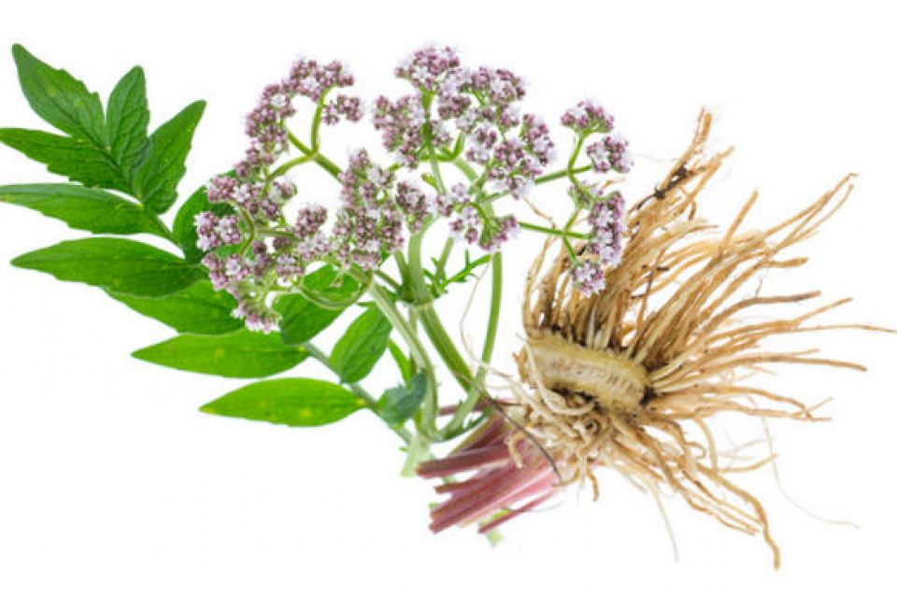
纈草萃取物
古希臘醫生Galen將纈草稱為「Phu」，是因為聞到它的臭味時所發出的聲音。它具有天然的療效，因此在中世紀時期被稱為萬靈丹。
纈草根常作自然睡眠，但也用於改善經前緊張綜合症及更年期的輕微徵狀。臨床實驗顯示根部萃取物能有助入睡，研究人員相信這是因為它容易提升γ-胺基丁酸含量，亦即大腦的化學傳訊物質。

Slide 35
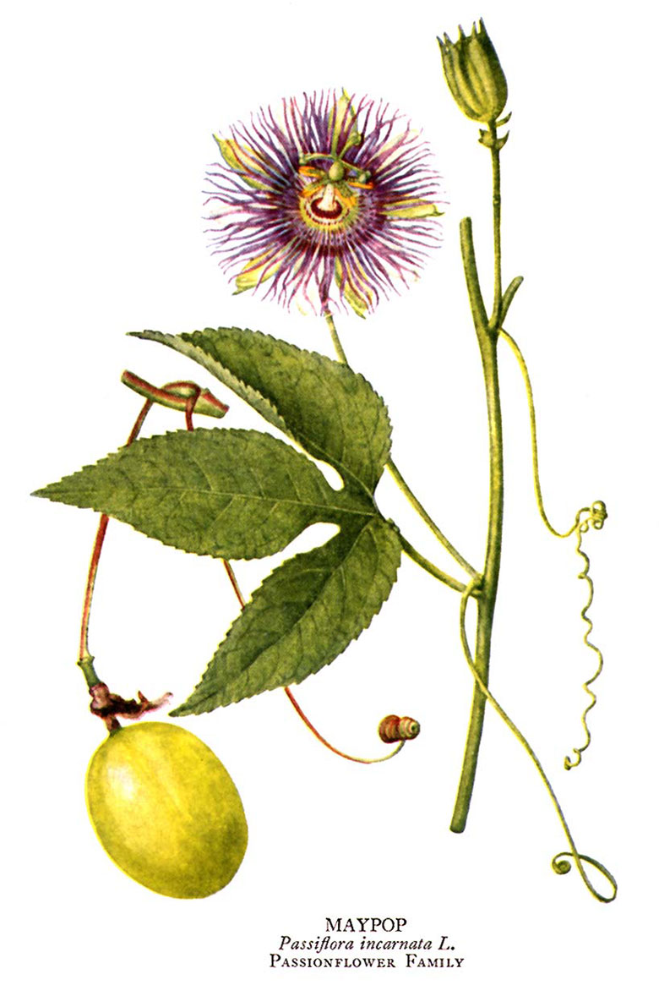
西番蓮萃取物
西番蓮又稱為受難花，能有效改善偶爾的煩躁不安和輾轉難眠。

Slide 36
丹蔘萃取物
它具有多樣的用途，包括有助潮熱徵狀。這種植物特別針對子宮，有助紓緩經前緊張綜合症的輕微不適，包括抽搐。它也能紓緩因潮熱而引致的多汗。

Slide 37
維他命B
維他命B雜是一組8種維他命：硫胺素 (B1)，核黃素（B2)，菸酸（B3)，泛酸（B5），吡多醇 （B6），生物素（B7），葉酸（B9），鈷胺素 （B12）。
這幾個維他命，傳統上被組合在一起，並有一些相似之處：特性，生理功能和在食物的分佈
相對於脂溶性維他命A，D，E和K ，所有的維他命B ，如維他命C， 均可溶於水

Slide 38
為甚麼要攝取維他命B？
支持和提高代謝率
保持適當的心跳速度
增強免疫，神經系統和大腦功能
促進細胞生長和分裂-包括紅血細胞，幫助防止貧血

Slide 39
維他命B缺乏症狀
脫髮、指甲生長發育不良、皮膚出現紅疹、嘴唇嘴角出現裂紋
疲倦、無精打采、精神問題、哭泣
消化不良
心悸、心律不齊或心房顫動
手、腳、腳趾刺痛
經前綜合症狀
慢性疲勞，疼痛或慢性疲勞
缺乏能量

Slide 40
維他命B群
B1可保護腎上腺
肝臟解毒需要B2，B3，B6
B5可能會抑壓皮質醇生產
B12有助於提供能量和調節生理節律，提高睡眠質量

Slide 41
核黃素（維他命B2）
維他命B2促進皮膚、指甲及頭髮健康生長，並且將食物轉成能量，作為電子傳遞鏈的一部分，驅動細胞能量。維他命B2支援脂肪分解。維他命B2除非大量攝取，否則無法儲存於人體內，因此必須每日補充。

Slide 42
維他命B
高劑量的維他命B已應用於紓緩情緒障礙和精神症狀，包括焦慮，輕度抑鬱，緊張和記憶力。

Slide 43
維他命B – 研究
研究表明，葉酸補充品有效改善抑鬱症狀。亦有證據顯示葉酸缺乏症與降低血清素，神經傳遞物，以及降低抗抑鬱藥反應有關連
(Coppen et al 1986, Godfrey et al 1990, Passeri et al 1993, Coppen and Bailey 2000)

Slide 44
增加攝取維他命B的十種原因
促進鐵的吸收，預防貧血
促進血液循環
強化心血管健康
減少糖尿病副作用
促進新陳代謝和健康減肥
增加體力
健康壓力管理
心理健康
健康的頭髮和指甲
減少皮膚乾燥，出現紅疹

Slide 45
Timeless Prescription及Prime全新產品推出
Timeless Prescription & Prime - new products launch
Emmy Yeung
產品拓展經理
Product Manager
本簡報中提到的收入等級純屬舉例說明，無意代表美安香港超連鎖™店主的一般收入，也無意表示任何超連鎖™店主皆可賺取同等收入。美安香港超連鎖™店主的成功與否，取決於其在發展事業時的努力、才能與投入程度。
The income levels mentioned in the following presentation are for illustration purposes only. They are not intended to represent the income of a typical Market Hong Kong UnFranchise ™Owner, nor are they intended to represent that any given Independent UnFranchise ™ Owner will earn income in that amount. The success of any Market Hong Kong Independent UnFranchise ™ Owner will depend upon the amount of hard work, talent, and dedication which he or she devotes to building his or her Market Hong Kong Business.

Slide 49
了解更多關於更年期
當女士踏入45 – 55歲時，卵巢便會開始減少分泌雌激素及黃體酮
當女士停經已有一年或以上，便視作到達更年期
雌激素水平下降會導致生理及心理上轉變：
潮熱
情緒不穩
過份流汗，由其於潮熱期間
頭痛、頭暈、疲倦、失眠
經期紊亂
骨質疏鬆
Notes:
http://www.fhs.gov.hk/english/health_info/faq/women_health/WH2_5_5.html
http://www.fhs.gov.hk/english/health_info/woman/14768.html

Slide 50
隆重介紹
CODE: HK13181| UC: HK$225.00 | SR: HK$315.00 | BV: 20

Slide 51
成分
北美升麻萃取物
大豆萃取物
當歸萃取物
野生淮山
聖潔莓萃取物
木賊萃取物
紅花苜蓿萃取物
纈草萃取物
西番蓮萃取物
維他命及礦物質

Slide 52
好處
支援女性健康
有助改善更年期相關的徵狀如潮熱與夜汗
有助紓緩更年期引起的輕微徵狀
或支援穩定情緒
有助對抗輕微經前緊張綜合症的不適

Slide 53
市場定位
千禧世代（成年人18歲或以上）
80及90後
60及70後，特別是踏入更年期女士
嬰兒潮

Slide 54
價值定位
素食產品，不含麩質、小麥、酵母、人造調味料或防腐劑
有助改善更年期相關的徵狀如潮熱與夜汗
配方以精選的營養素調配而成
UC: $225.00 | SR: $315.00 (利潤： $90.00 (40%) | BV: 20 (8.8%)
30食用份量 – 每食用份量價格$10.50

Slide 55
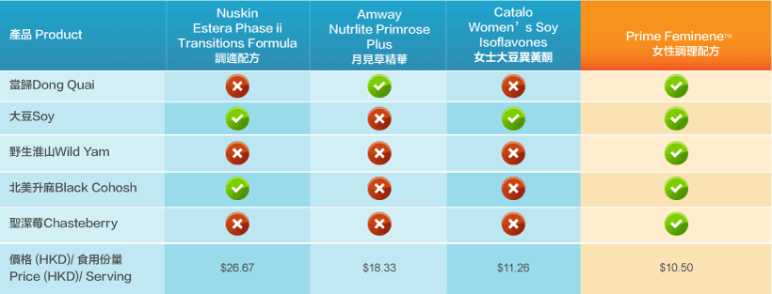
市場比較 及 銷售功具

Slide 59
隆重介紹
CODE: HK6101| UC: HK$166.00 | SR: HK$233.00 | BV: 14

Slide 60
成分
維他命A（β-胡蘿蔔素）
維他命C
維他命E
硒
歐洲藍莓
綠茶萃取物
銀杏葉
奶薊草

Slide 61
好處
提供強效抗氧化保護
支援健康免疫功能
幫助維持心血管健康
支援肝臟健康
促進皮膚健康
促進眼睛及視力健康
促進認知健康

Slide 62
對抗7種已知自由基
氧化自由基：
超級氧離子
氫氧自由基
雙氧水
單一態氧
過氧化自由基
氮化自由基：
一氧化氮
過氧亞硝酸
Notes:
http://www.exrx.net/Nutrition/Antioxidants/Introduction.html
https://www.ncbi.nlm.nih.gov/pmc/articles/PMC4310837/
https://www.ncbi.nlm.nih.gov/pmc/articles/PMC4310837/table/Tab1/

Slide 63
市場定位
嬰兒潮
60及70後
80及90後
千禧世代
關注健康人士

Slide 64
價值定位
不含麩質、小麥、酵母、人造調味料或防腐劑
支援肝臟健康、促進皮膚健康
結合維他命、礦物質及精選草本UC: $166.00 | SR: $233.00 (利潤： $67.00 (40%) | BV: 20 (12%)
30食用份量 – 每食用份量價格 $7.8

Slide 65
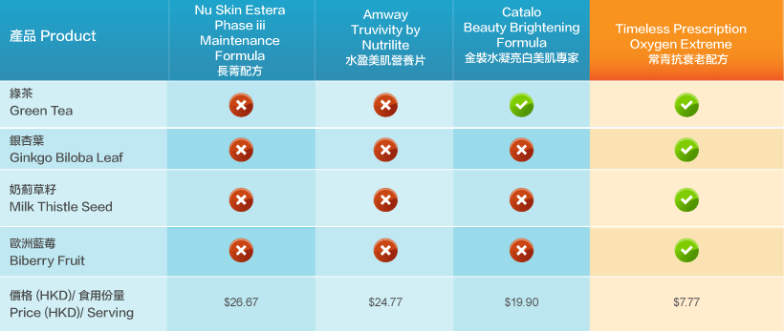
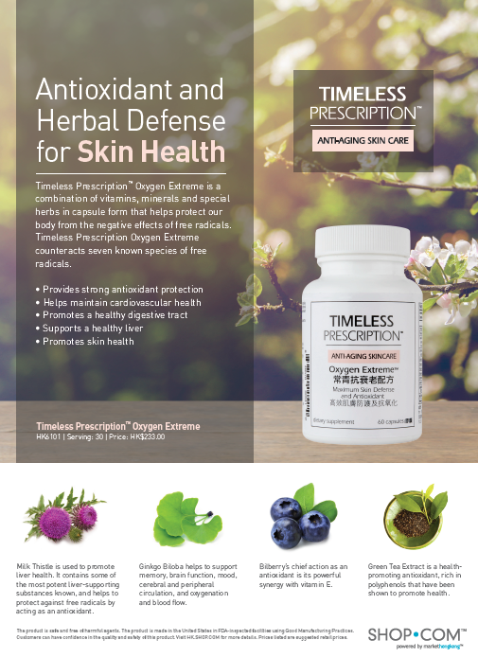
市場比較 及 銷售功具

Slide 66
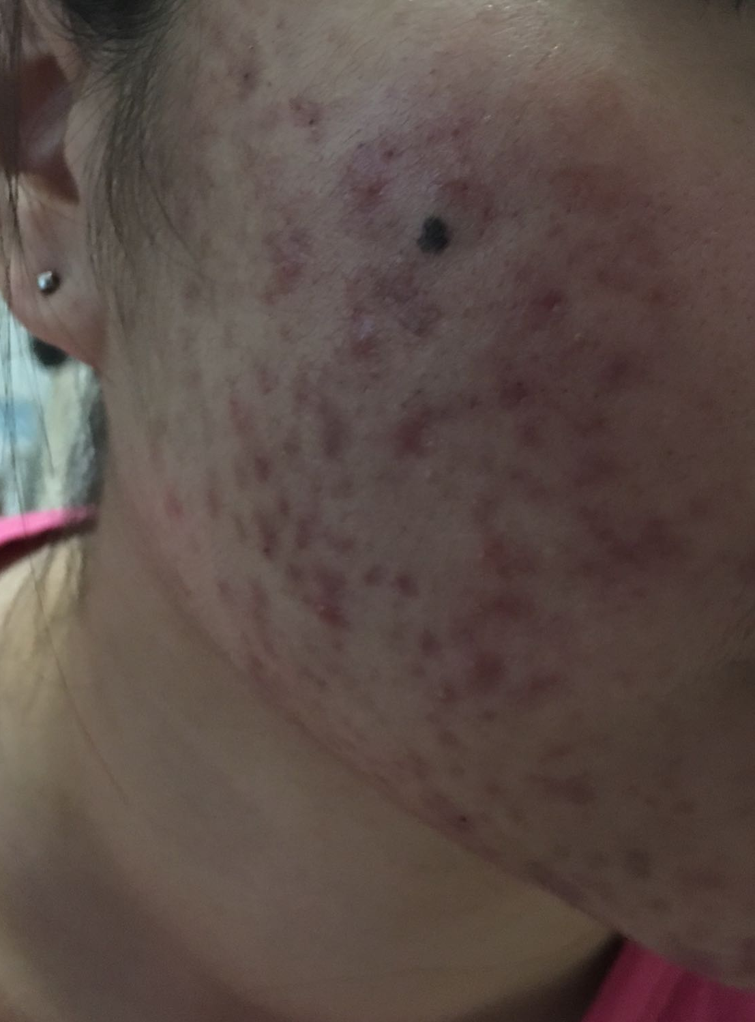
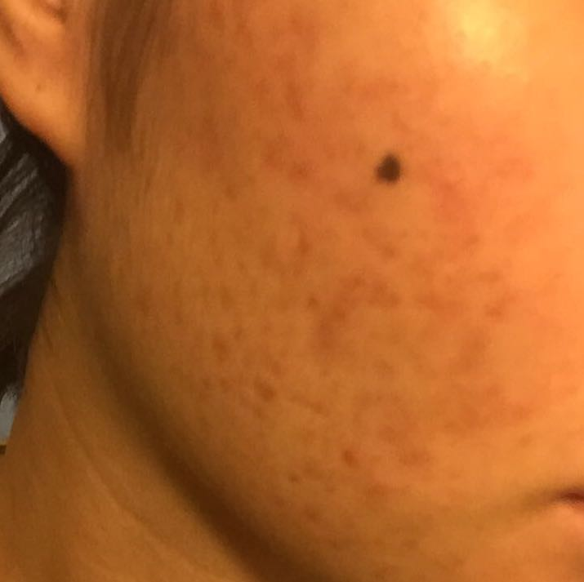
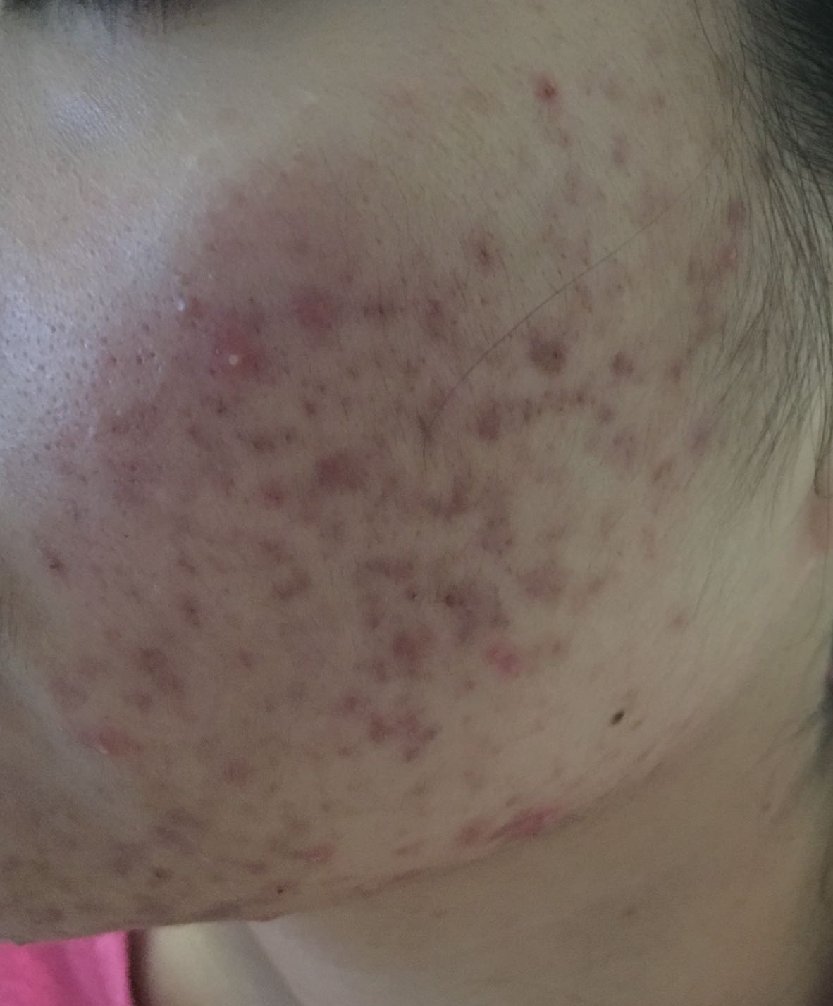
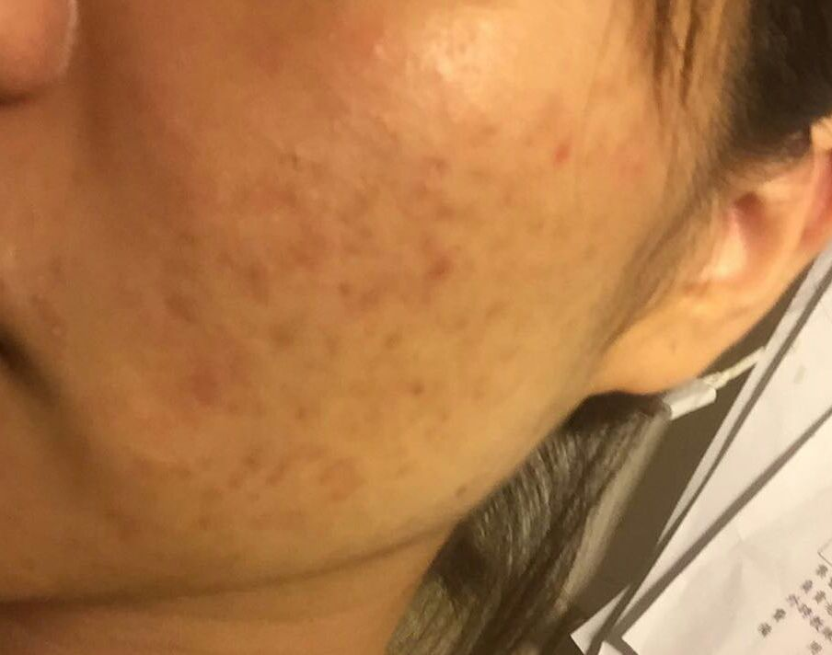
見証分享
後
使用產品
3個多月後
前
見証分享僅供參考，並不代表美安香港立場。

Slide 67
更多新產品推出…

